Slide 1

The Clue Game
Team 4
윤정선 백수진 이찬재 김경은 강은진

Slide 2
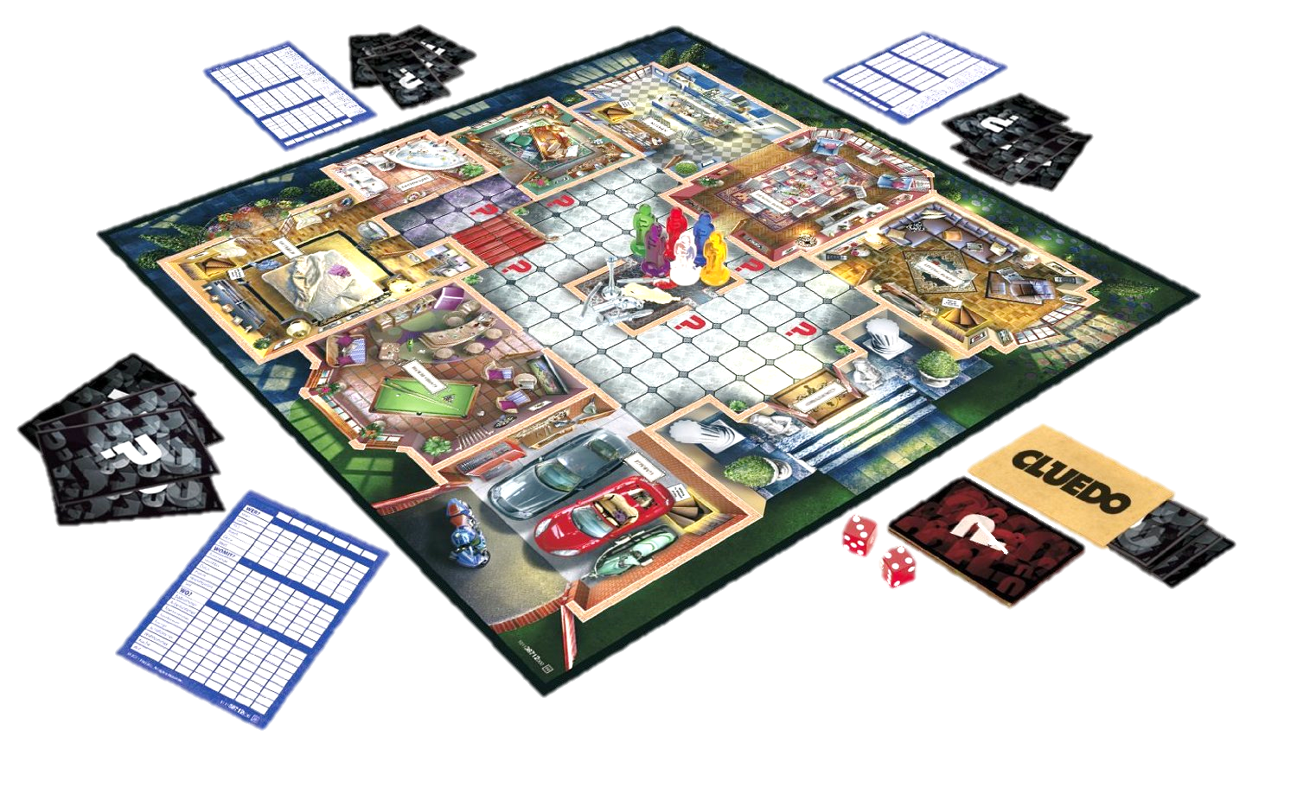
What is the Clue?
각각 게임 속의 캐릭터를 맡아
어떤 장소에서 누가 무엇으로
저택 주인 존 바디를 죽였는지 맞추는 추리 게임이다.

Slide 3
Rule

Slide 4
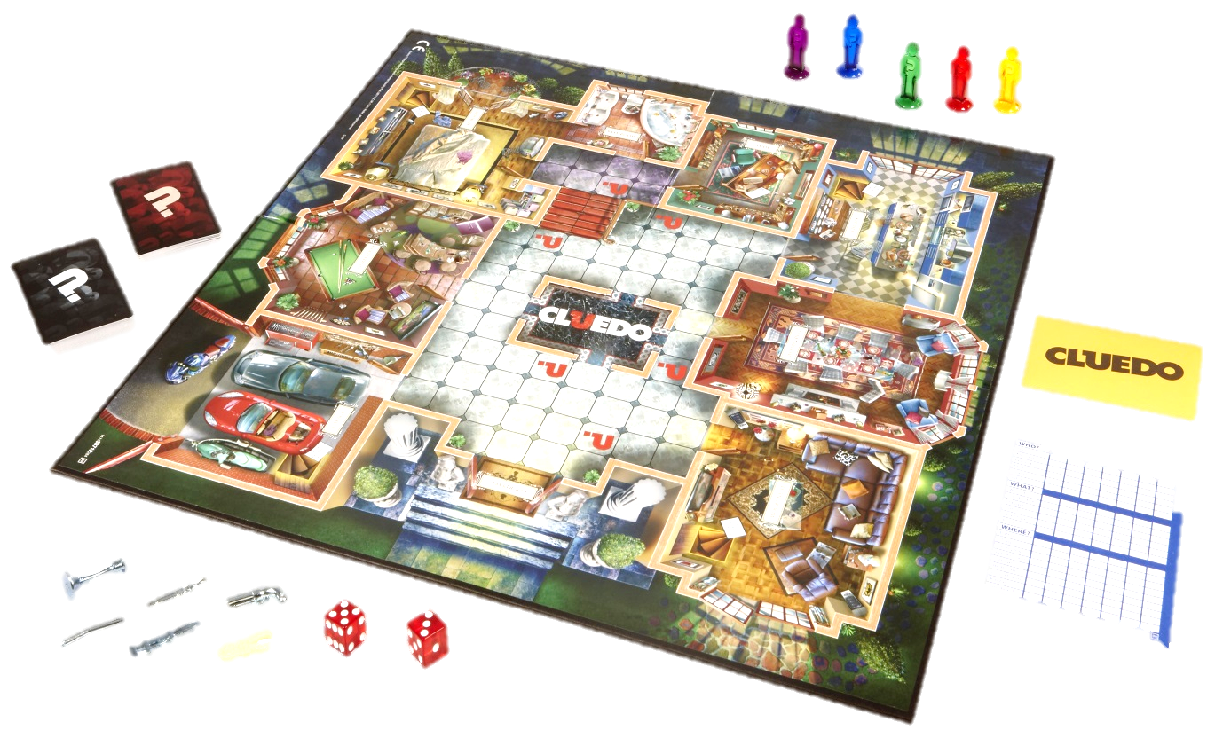
Rule
기본 게임 구성
방카드 9개
무기카드 8개
용의자카드 6개
추리노트(메모장)
플레이어 말
주사위
총 플레이어 수
4명
총 카드 수 23장

Slide 5
Rule
플레이어 4명이 각자 캐릭터를
하나씩 고른 다음,
용의자 / 흉기 / 장소에서 하나씩을
컴퓨터가 뽑아 보관한다.
이는 게임이 끝날 때까지
절대 공개되지 않는다.
나머지 20장의 카드는 참가자들이
5장씩 나눠 가지게 되며,
굳이 용의자/흉기/장소의 비율을
맞춰서 줘야 한다는 룰은 없다.

Slide 6
Rule
주사위를 굴려 원하는 방에 가서
(용의자)가 (흉기)로 이 곳(장소)에서 살인을 했다
라고 추리를 한다.
다음 턴의 플레이어는
추리한 플레이어가 추리에서 말한
카드를 갖고 있다면
추리를 한 플레이어에게 카드를
보여준다.
만약, 다음 턴의 플레이어가 보여줄
카드가 없다면 그 다음의 플레이어가,
또 없다면 그 다음의 플레이어가
카드를 보여줍니다.

Slide 7
Rule
턴을 계속 진행하면서
추리와 증거를 주고받는다.
봉인된 카드를 확실히 안다고 생각되면
본인의 턴에 최종 추리를 하게 된다.
최종 추리를 한 사람만 컴퓨터가 뽑은
3장의 카드를 볼 수 있으며,
본인의 추리가 정답이라면
게임에서 승리한다.
만약 틀렸다면 컴퓨터의 카드는
공개하지 않고, 추리에 실패한
플레이어는 추리에는 참여 할 수 없고
계속 증명에만 참여해야 한다.

Slide 8
Game Screen
Examples

Slide 9
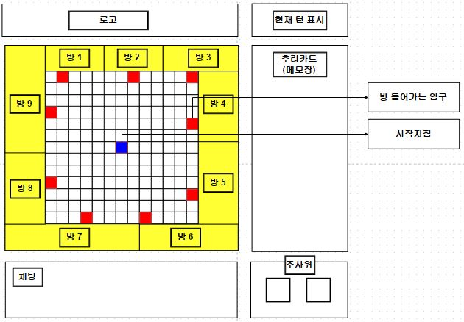
Game Screen Examples

Slide 10
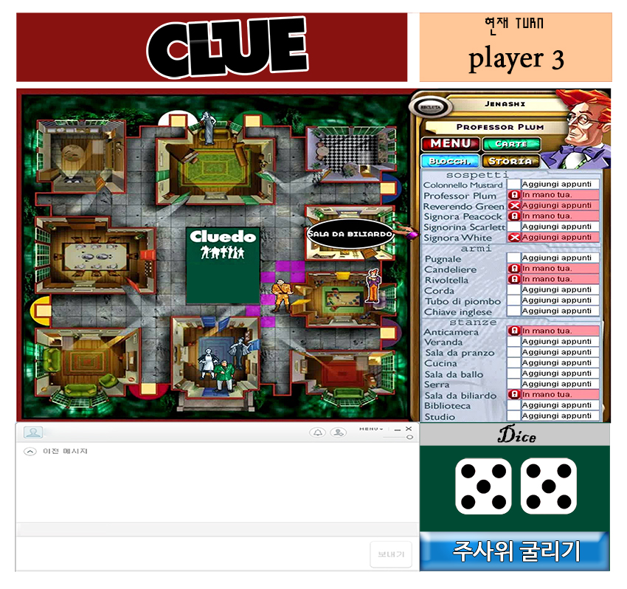
Game Screen Examples

Slide 11
Thank you

